Slide 1


2015班
永和讲义
答辩人：邓冬勤

Slide 2

01
环境配置
CONTENTS
Environment Configuration
02
配置文件
profile
03
代码详解
Code Explanation
04
效果展示
SHOW

Slide 3

2015班
第一部分
环境配置

Slide 4
ssm项目所需环境
Environment required for SSM project
maven
maven 官网:http:// maven.apache. org
mysql
maven仓库：https://mvnrepository.com/
mysql官网：https://www.mysql.com/
下载安装教程：https://www.cnblogs.com/Worssmagee1002/p/5865977.html
tomcat
Tomcat官网：https://tomcat.apache.org/
安装教程：https://www.cnblogs.com/022414ls/p/16418740.html

Slide 5
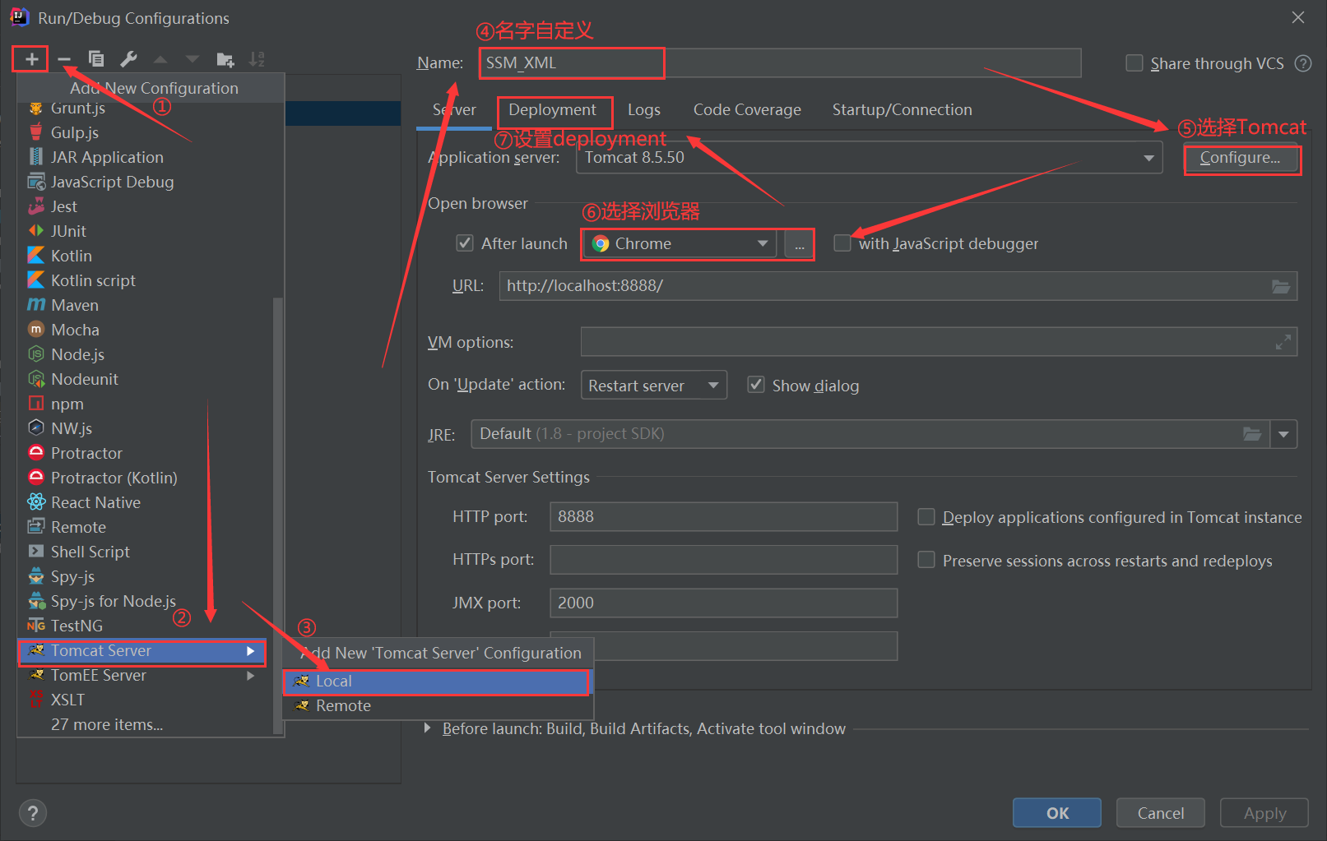
Tomcat配置

Slide 6
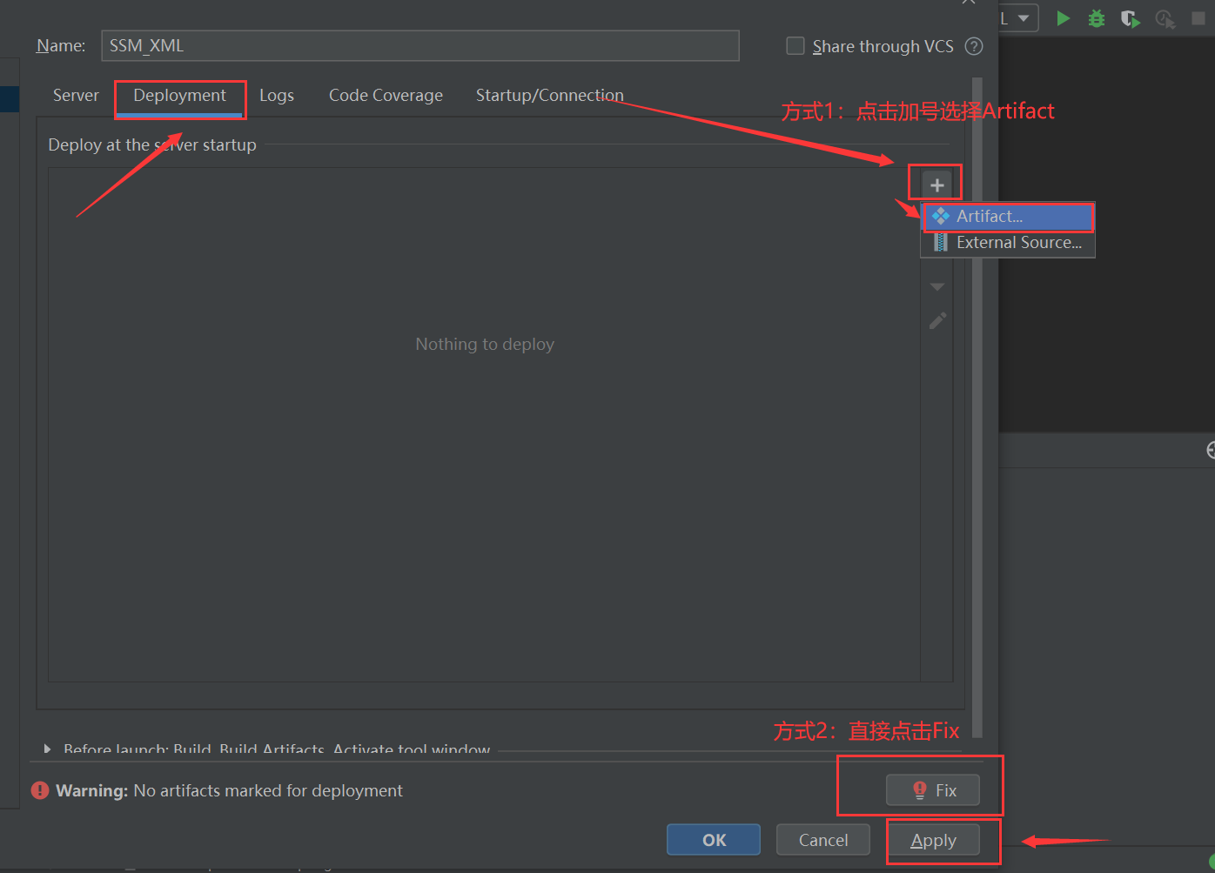
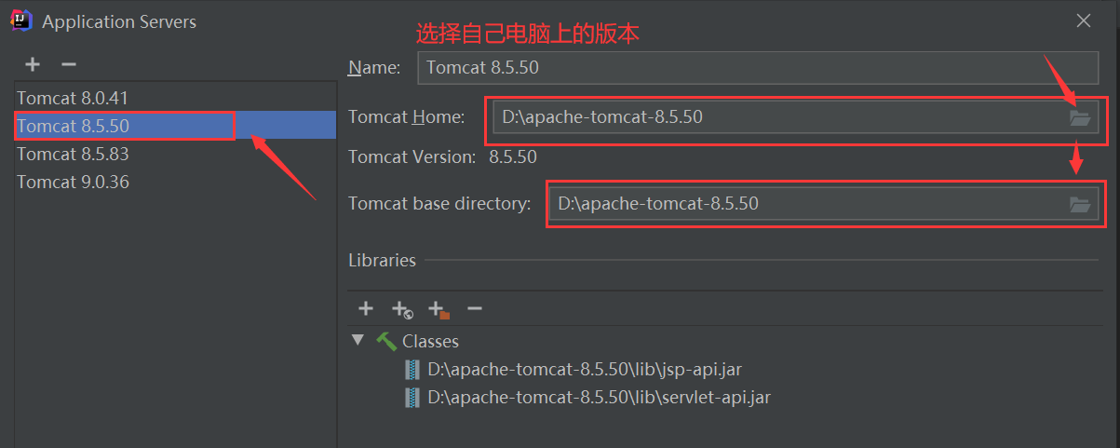
Tomcat配置

Slide 7
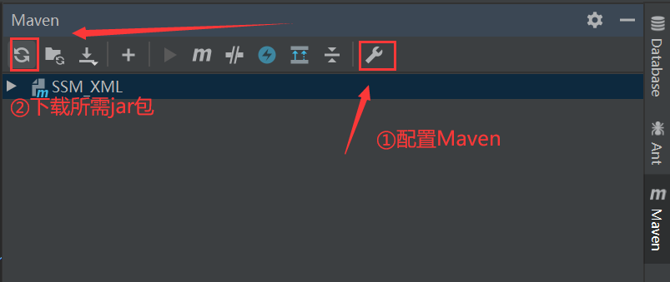
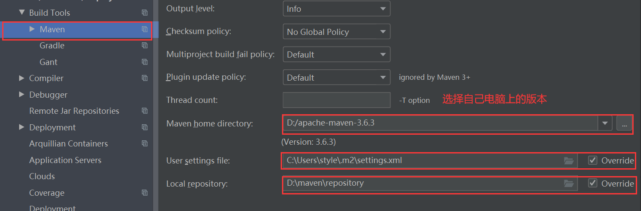
Maven配置

Slide 8
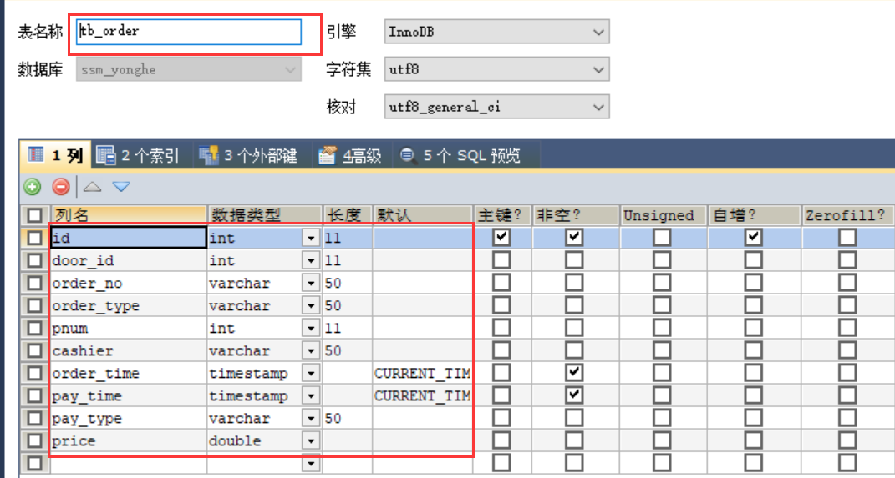
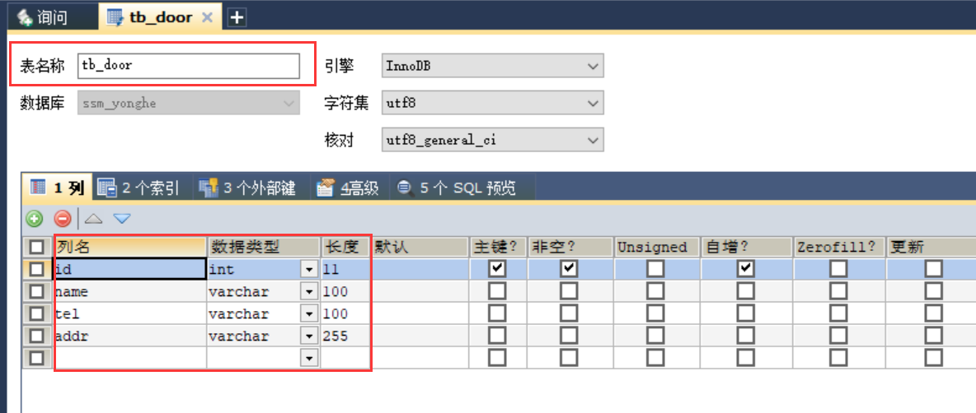
MySQL结构

Slide 9
2015班
第二部分
配置文件

Slide 10
配置文件
profile
web
applicationContext
springmvc-config
mapper
web.xml主要用来配置Filter，Listener，Servlet等.一个web工程可以没有web.xml文件
springMVC配置文件
Click here to add words
spring 全局配置文件

Slide 11
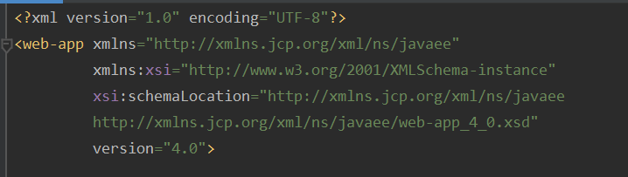
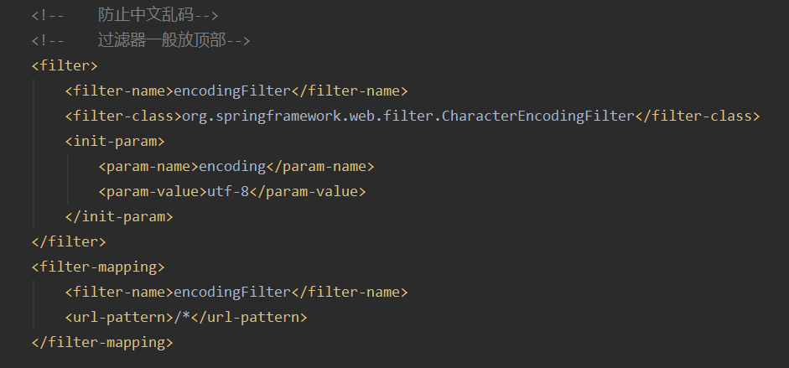
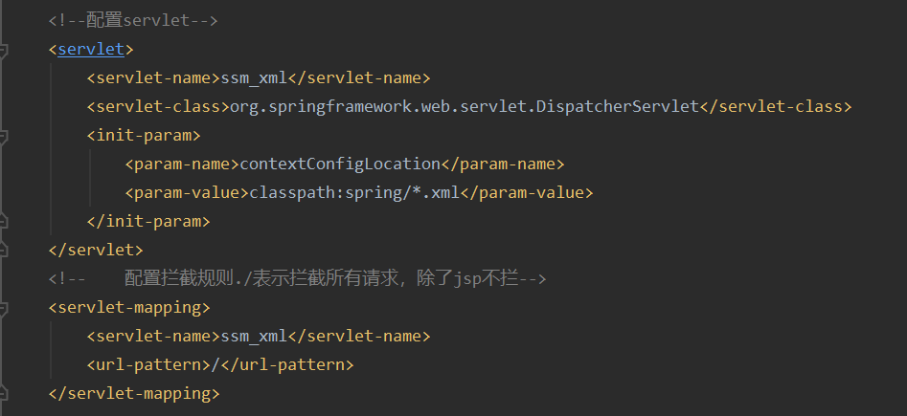
web.xml
web容器的加载顺序ServletContext -> context-param -> listener -> filter -> servlet，并且这些元素可以配置在文件中的任意位置。

Slide 12
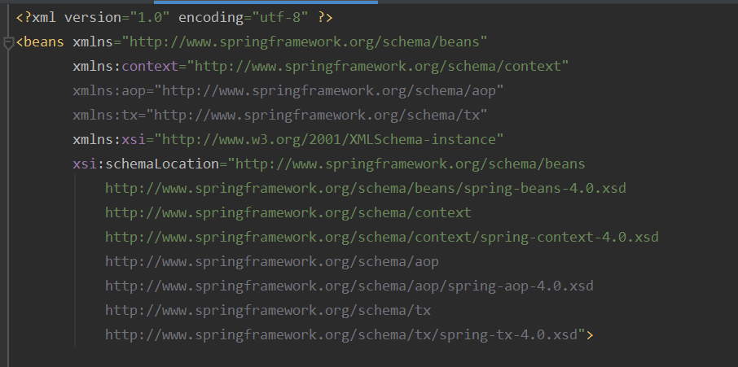
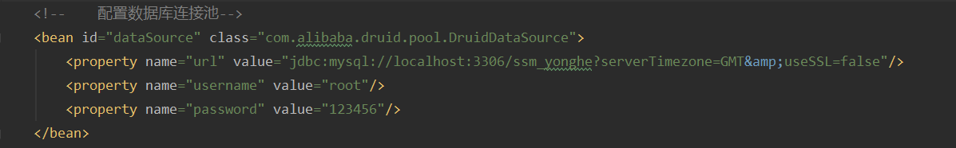
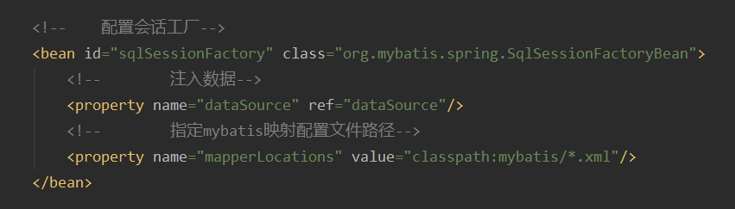
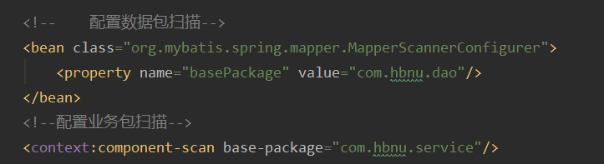
applicationContext.xml
Bean是Spring管理的基本单位，在基于Spring的Java EE应用中，所有的组件都被当成Bean处理，包括数据源、hibernate的SessionFactory、事务管理器等。

Slide 13
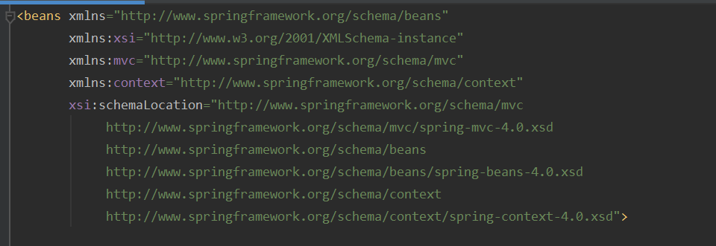
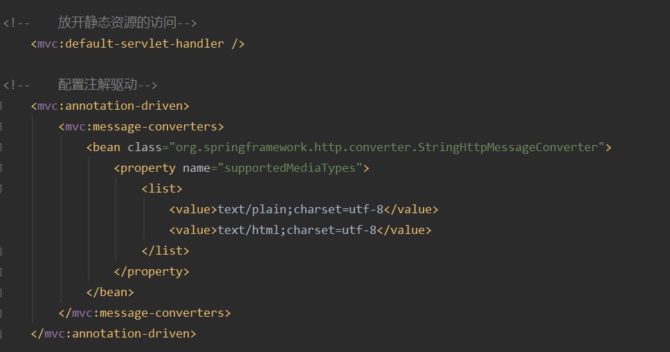
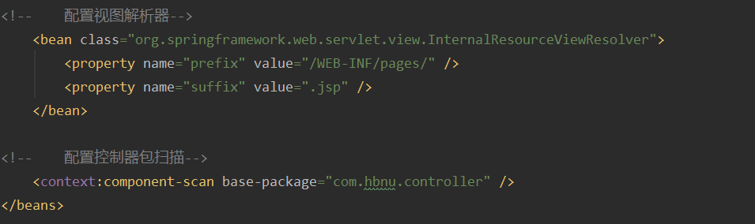
springmvc-config.xml
用于配置控制器Controller扫描器，除此之外还包括视图解析器、文件上传等配置内容。

Slide 14
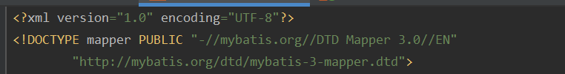
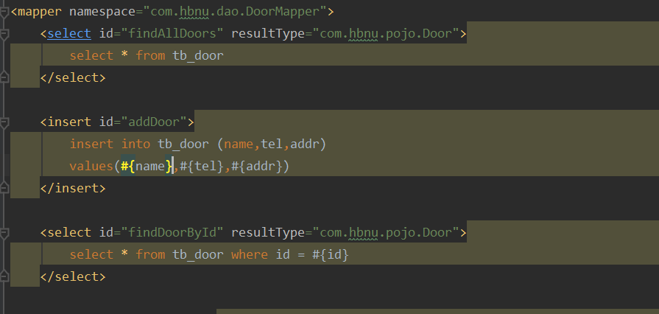
mapper.xml
由于MyBatis 是“半自动”的ORM框架，即SQL语句需要开发者自定义，MyBatis 的关注点在 POJO 与 SQL 之间的映射关系，所以 Mapper.xml 主要配置接口方法对应的 SQL 语句，即接口方法的具体实现。

Slide 15
2015班
第三部分
代码详解

Slide 16


代码详解
一、项目结构
二、SpringMVC原理
三、查所有案例

Slide 17
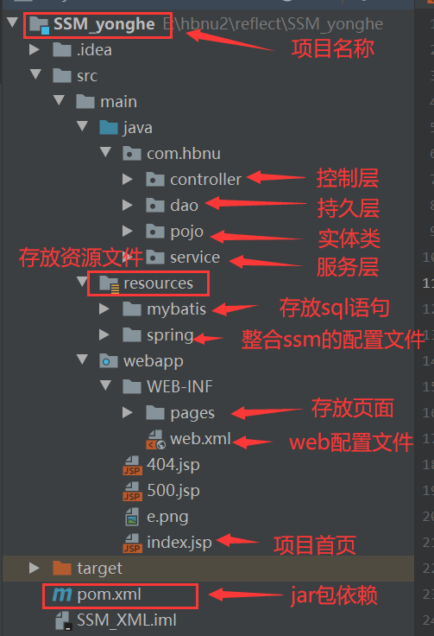
一项目结构

Slide 18
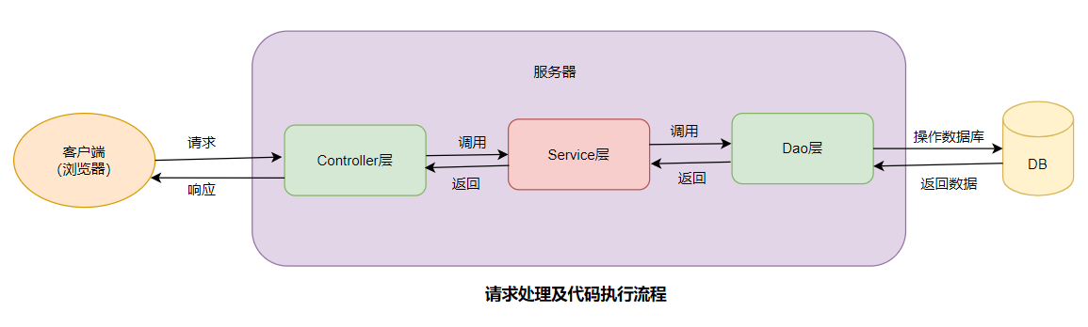
二、springMVC原理
客户端发送请求给服务端--->服务端Controller接收客户端请求-->Controller层调用Service层-->Service层调用Dao层-->Dao操作数据库(DB)-->数据库返回数据至Dao层-->Dao层数据返回Service层-->Service层数据返回Controller层-->Controller层返回给客户端(浏览器)

Slide 19
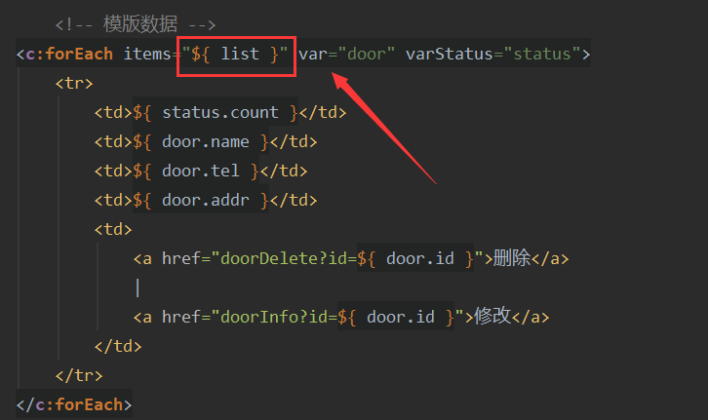
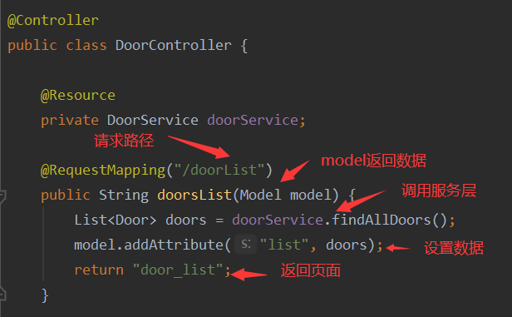


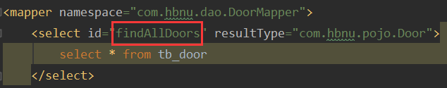
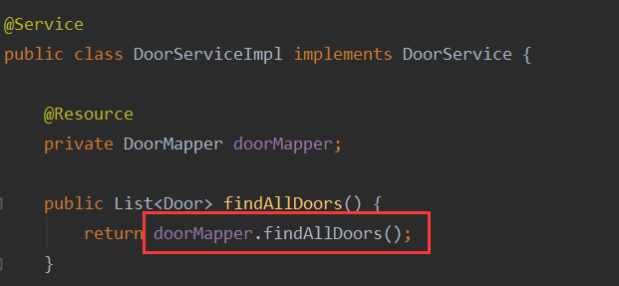
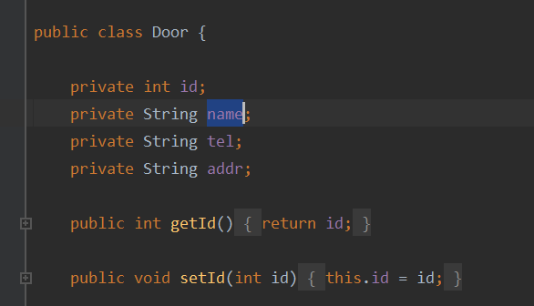
三查所有案例

Slide 20
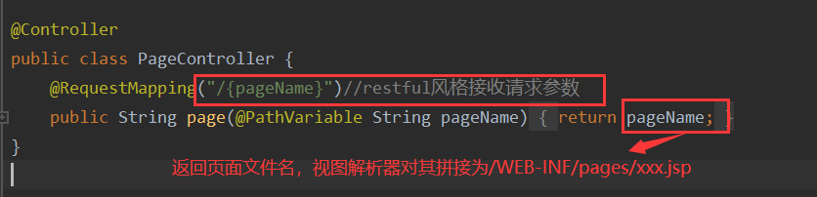
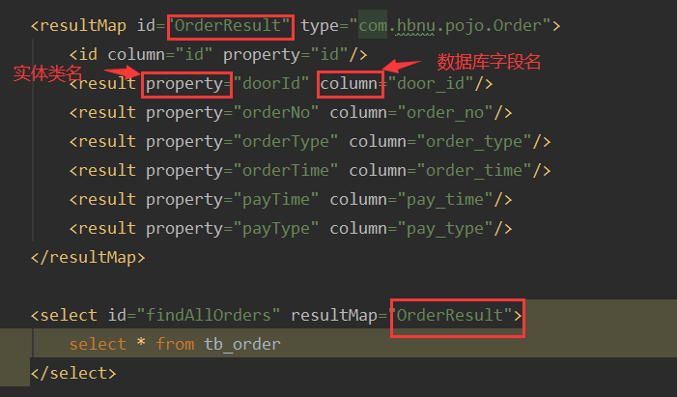
如果实体类的属性名和数据库表中的字段名不对应，则需要在xml文件中配置resultMap标签
注意点

Slide 21
2015班
第四部分
效果展示

Slide 22
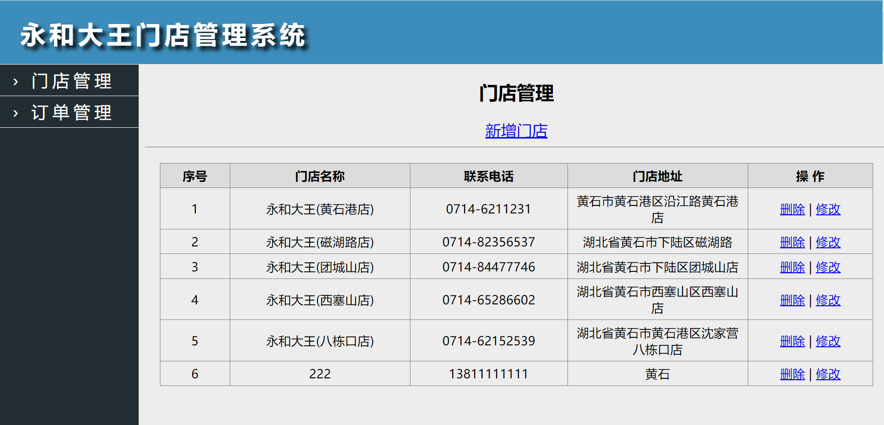
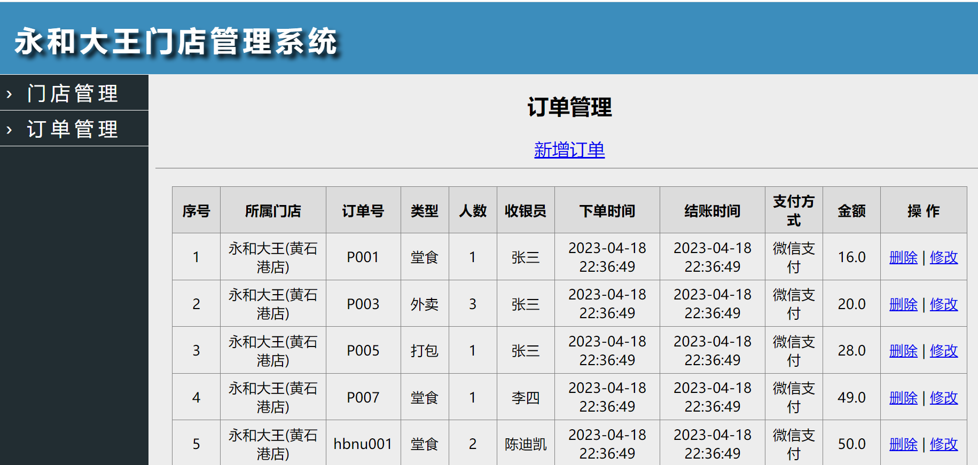
效果展示

Slide 23
效果展示

Slide 24
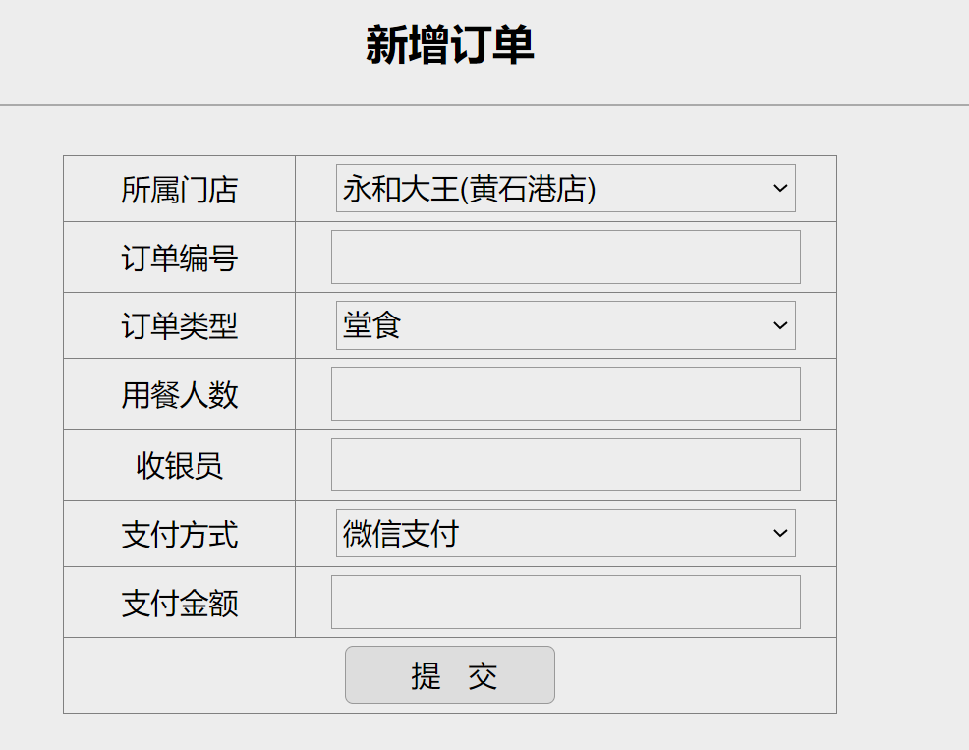
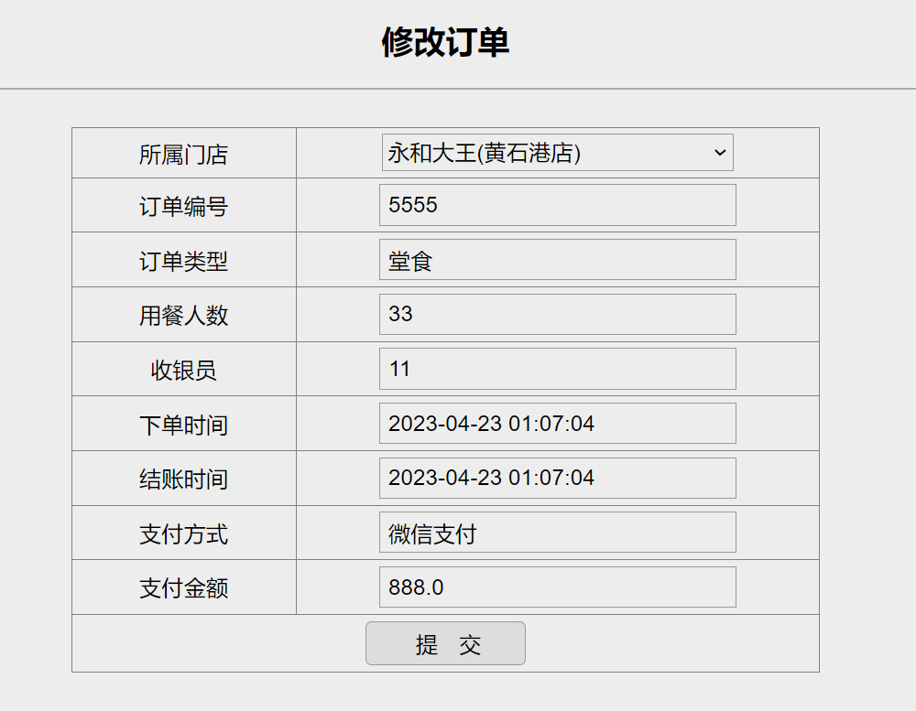
效果展示

Slide 25
2015班
谢谢聆听
答辩人：邓冬勤

